Slide 1
Der Erste Weltkrieg an der West- und Südfront

Slide 2
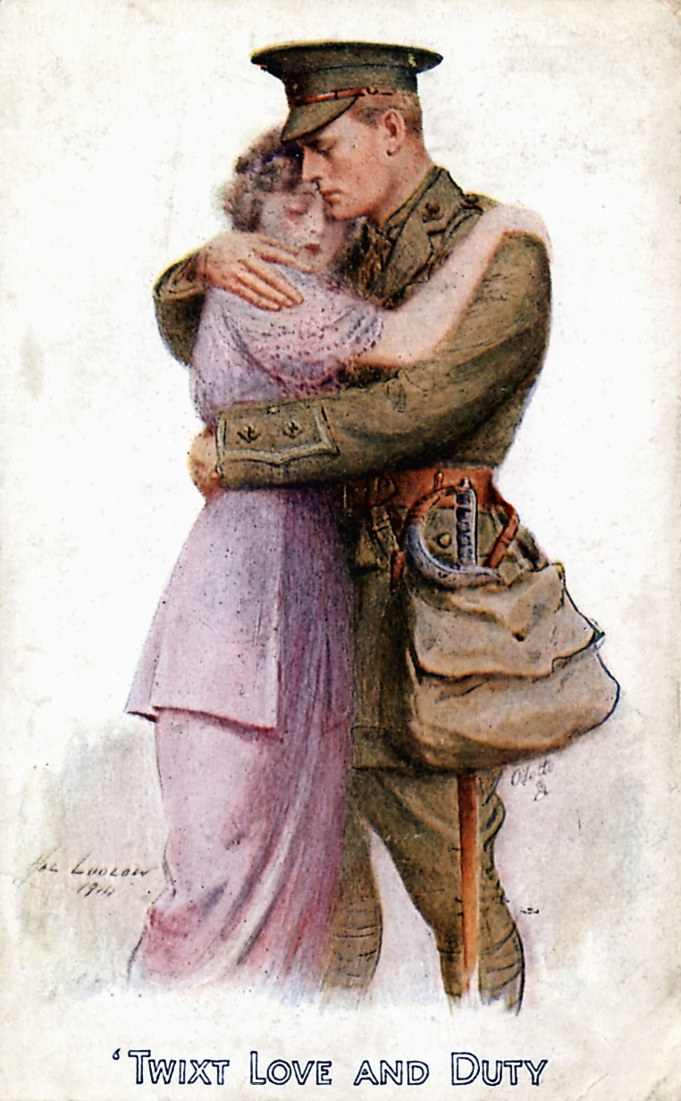
Feldpostkarten waren im Ersten Weltkrieg ein beliebtes Mittel der Propaganda. Sie stellten Soldaten oft heldenhaft und begehrenswert dar.

Slide 3
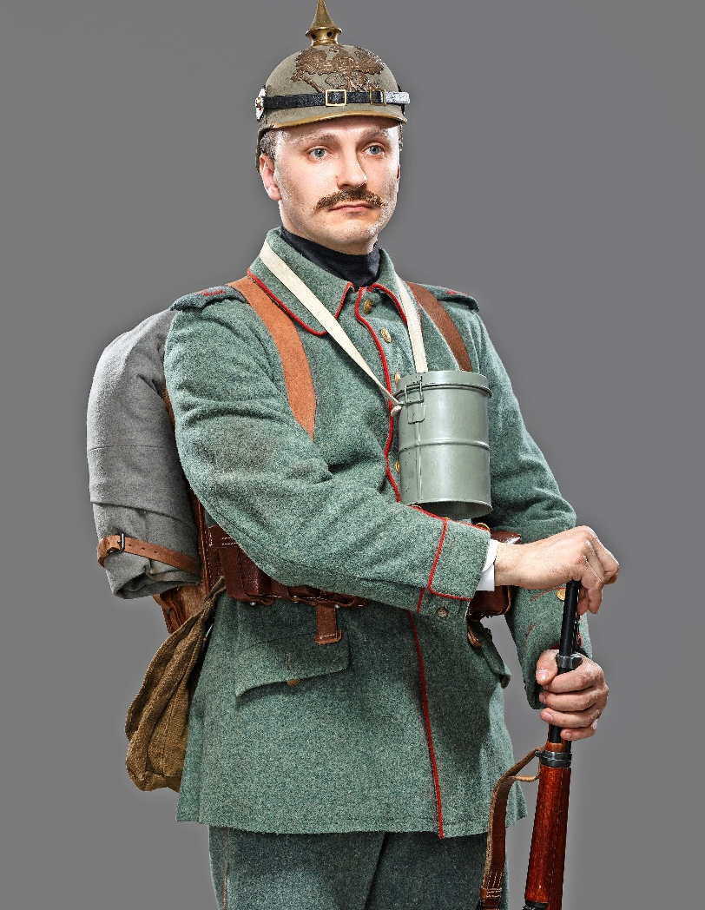
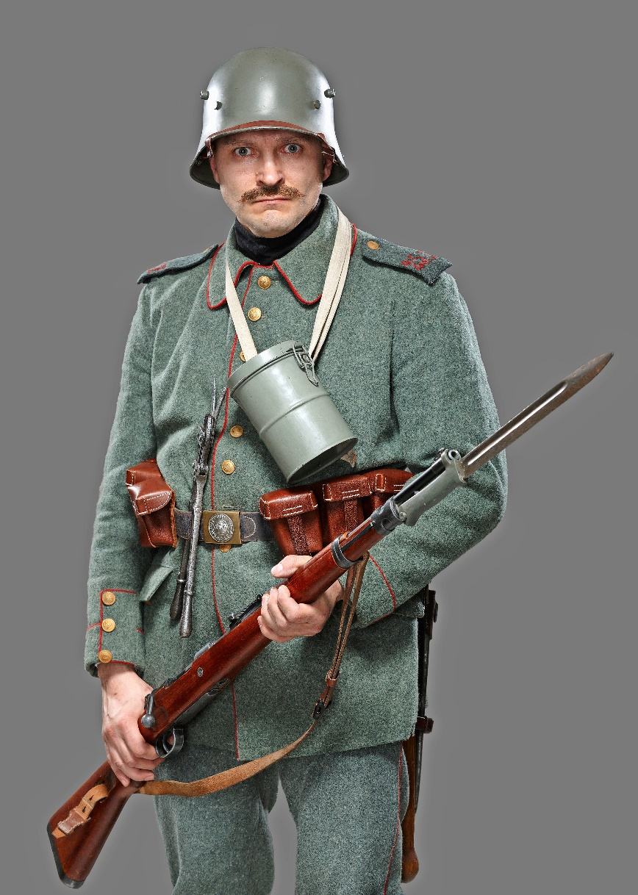
Die Rekonstruktion zeigt die Ausrüstung eines deutschen Soldaten: unter anderem bestehend aus einer Uniformjacke, einer Hose, Stiefeln, einem Gewehr mit Bajonett, einem Tornister und einer Feldflasche. Zu Kriegsbeginn trug man noch die „Pickelhaube“, ab 1916 Stahlhelme.

Slide 4
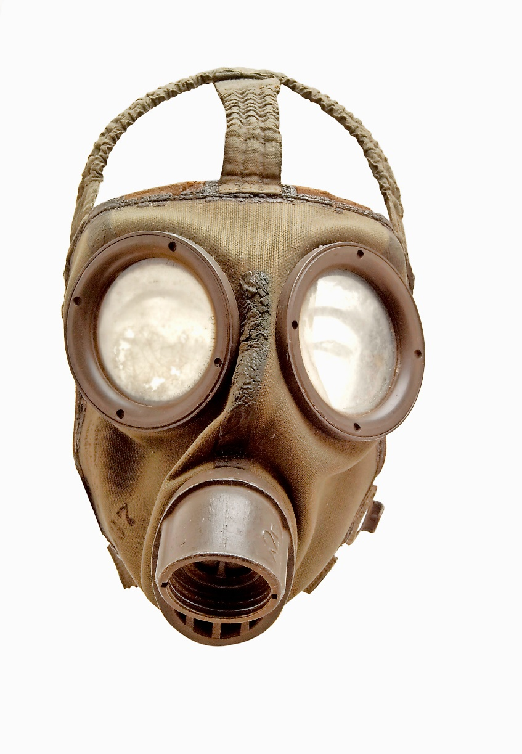
Durch den Einsatz von verschiedenen Giftgasen starben schätzungsweise etwa 100 000 Soldaten. Gasmasken gehörten bald zur Ausrüstung der Soldaten. Man trainierte, wie man sie verwendet. Auch für Pferde fertigte man Gasmasken an.

Slide 5
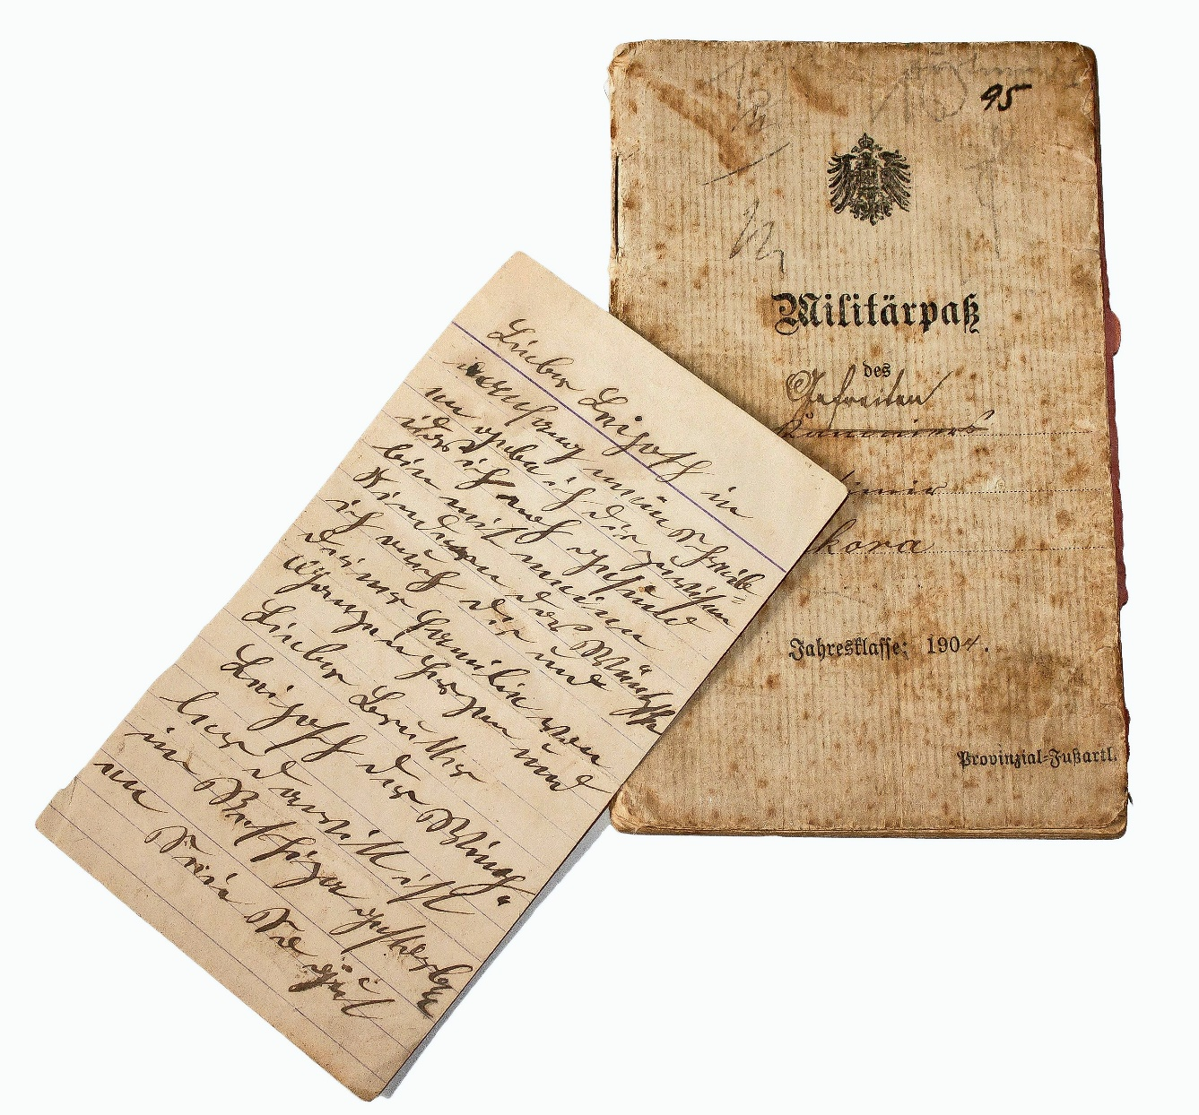
Im Militärpass wurden die persönlichen Daten eines Wehrpflichtigen sowie der Verlauf seiner Dienstzeit eingetragen. Wurde man eingezogen, ersetzte das Soldbuch den Militärpass als Ausweisdokument.

Slide 6
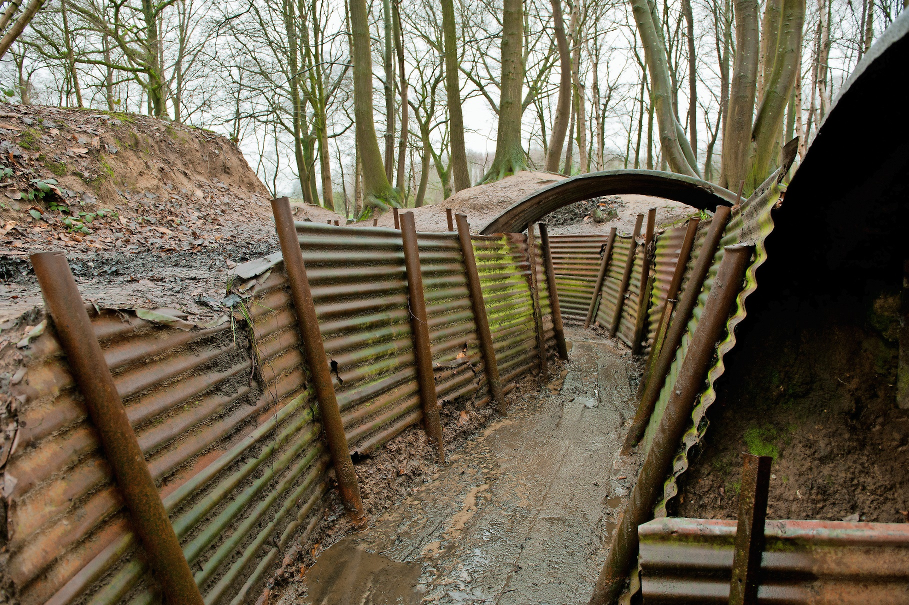
Um Ypern in Flandern (Belgien) starben während des Ersten Weltkrieges über eine halbe Millionen Soldaten. Die Stadt lag im Gebiet der Westfront und war hart umkämpft. Schützengräben wie dieser lagen wie Ringe um die Stadt herum.

Slide 7
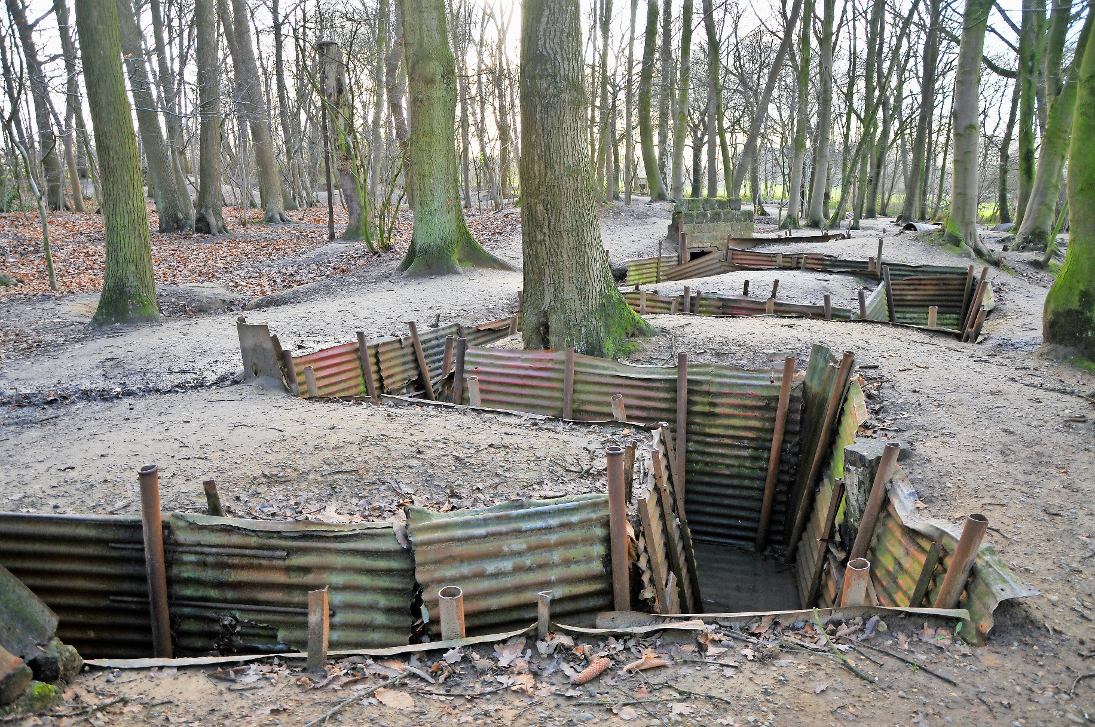
Weil die Gegend um Ypern sehr flach ist und Schützengräben nur unzureichenden Schutz gegen den Dauerbeschuss boten, legten die Alliierten ein unterirdisches Höhlensystem mit Schutzräumen Küchen, Operations- und Krankensälen an.

Slide 8
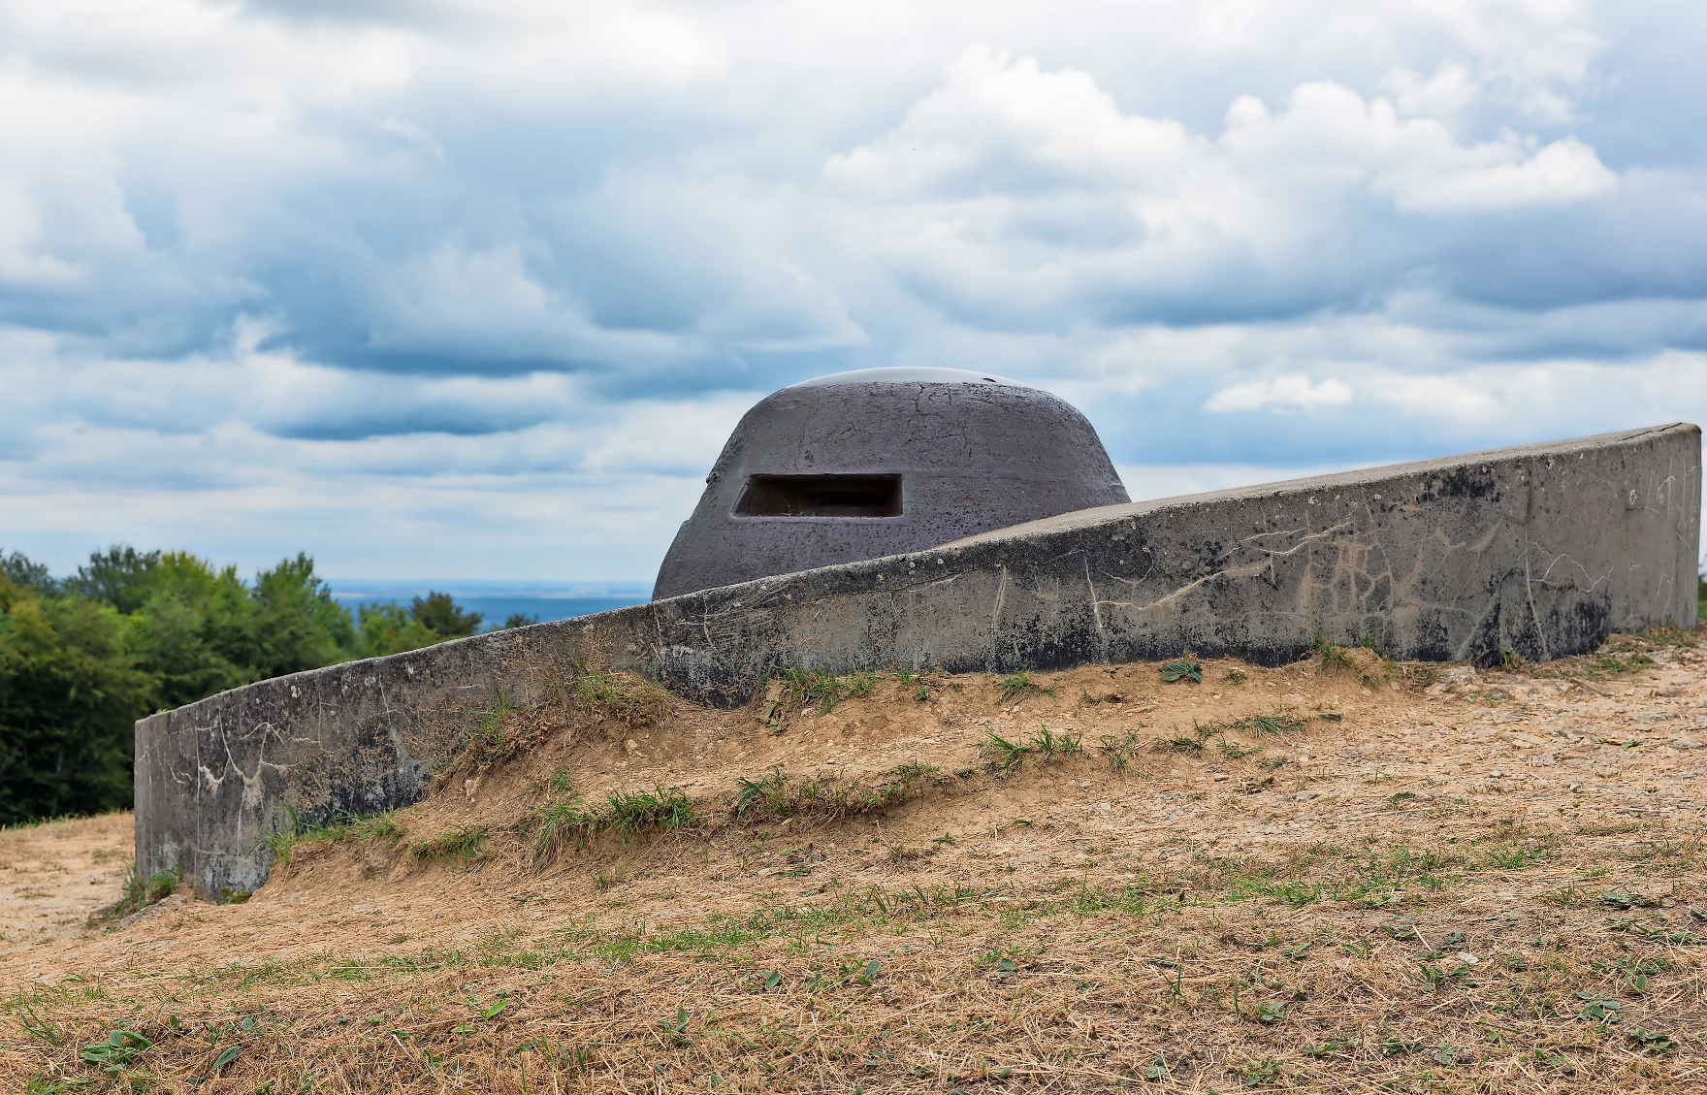
Fort Douaumont war ein Teil der Festung Verdun, die aus elf Forts und 23 Stützpunkten bestand. Die Schlacht um Verdun begann am 21. Februar 1916. Vier Tage später wurde das Fort von deutschen Truppen eingenommen.

Slide 9
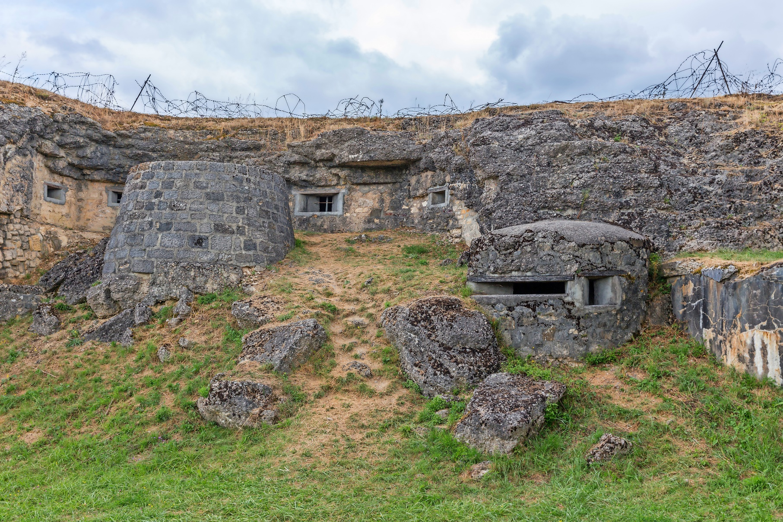
Unter enormen Verlusten wurde das Fort Monate später von französischen Soldaten zurückerobert. Die Schlacht um Verdun war eine der verlustreichsten Schlachten. Ein dort eingesetzter Soldat hatte im Mai 1916 eine Lebenserwartung von etwa 14 Tagen.

Slide 10
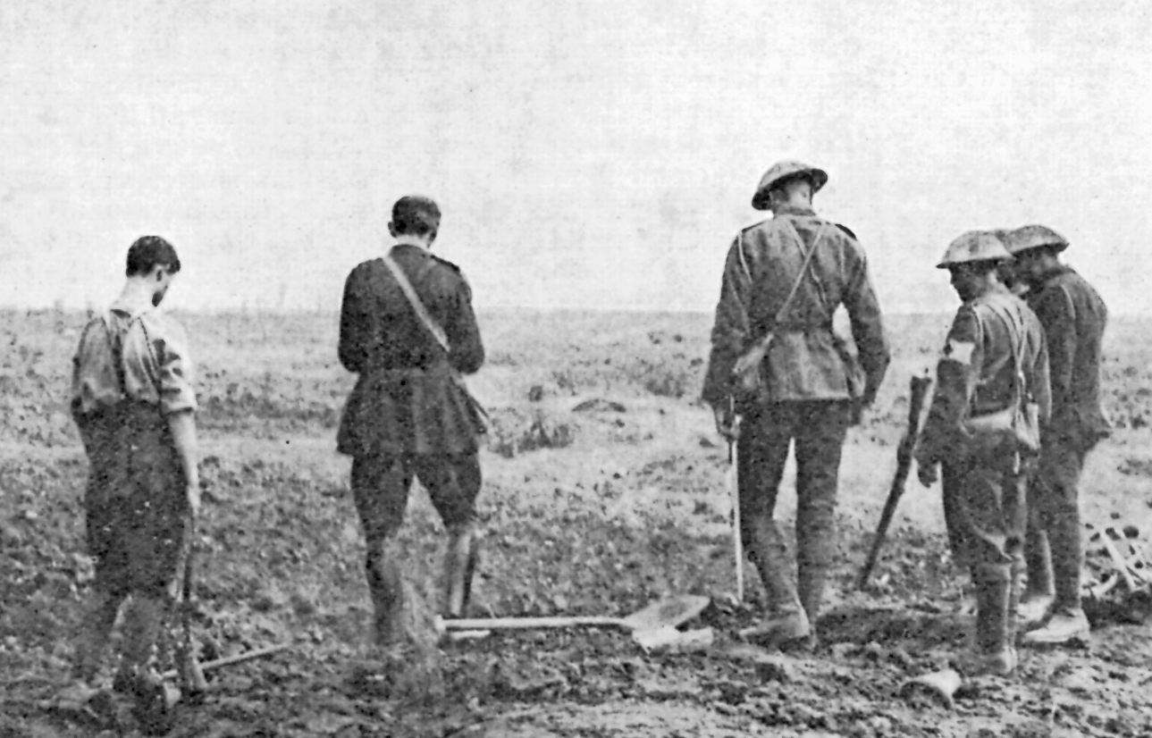
Soldaten bestatten ihre gefallenen Kameraden.

Slide 11
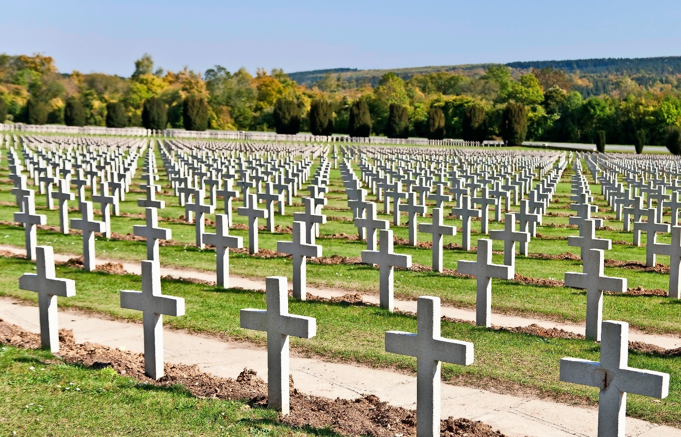
Am 19. Dezember 1916 endete die Schlacht um Verdun. Heute wird schätzt, dass über 300 000 Soldaten hier ihr Leben verloren. Im Erdreich des ehemaligen Schlachtfelds liegen noch heute Munition, Ausrüstungsgegenstände und menschliche Überreste.

Slide 12
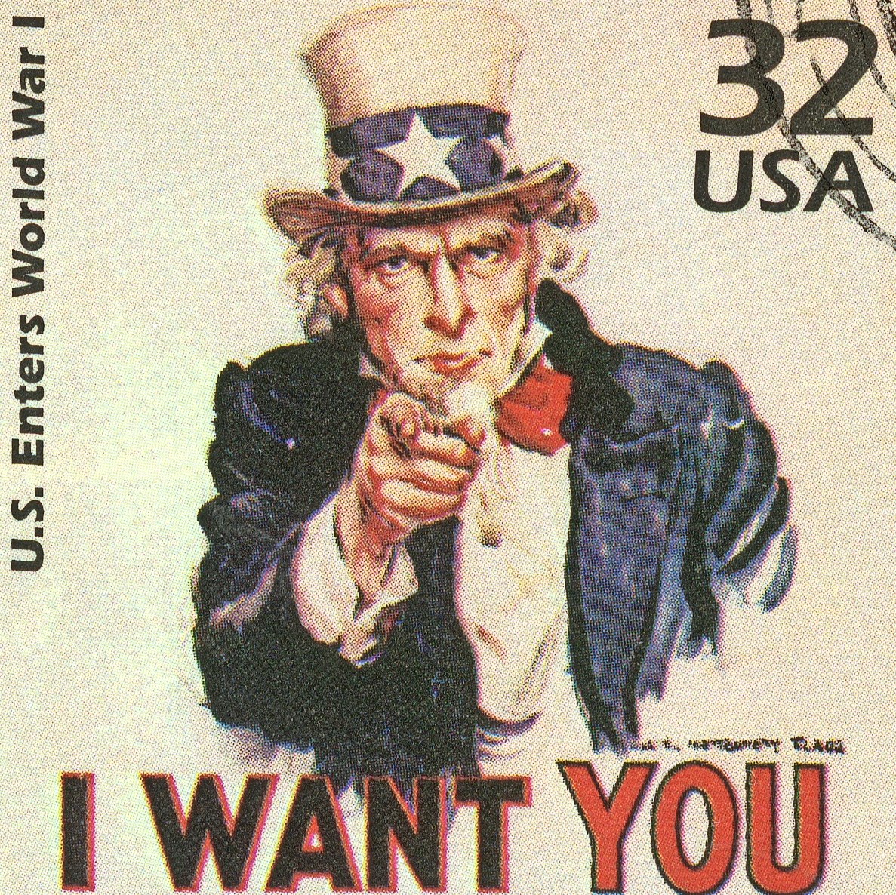
„Uncle Sam“ ist die personifizierte Darstellung der USA und eines ihrer wichtigsten Nationalsymbole. Diese Darstellung stammt von einem Propagandaplakat, mit dem die Regierung nach dem Kriegseintritt der USA 1917 Männer rekrutieren wollte.

Slide 13
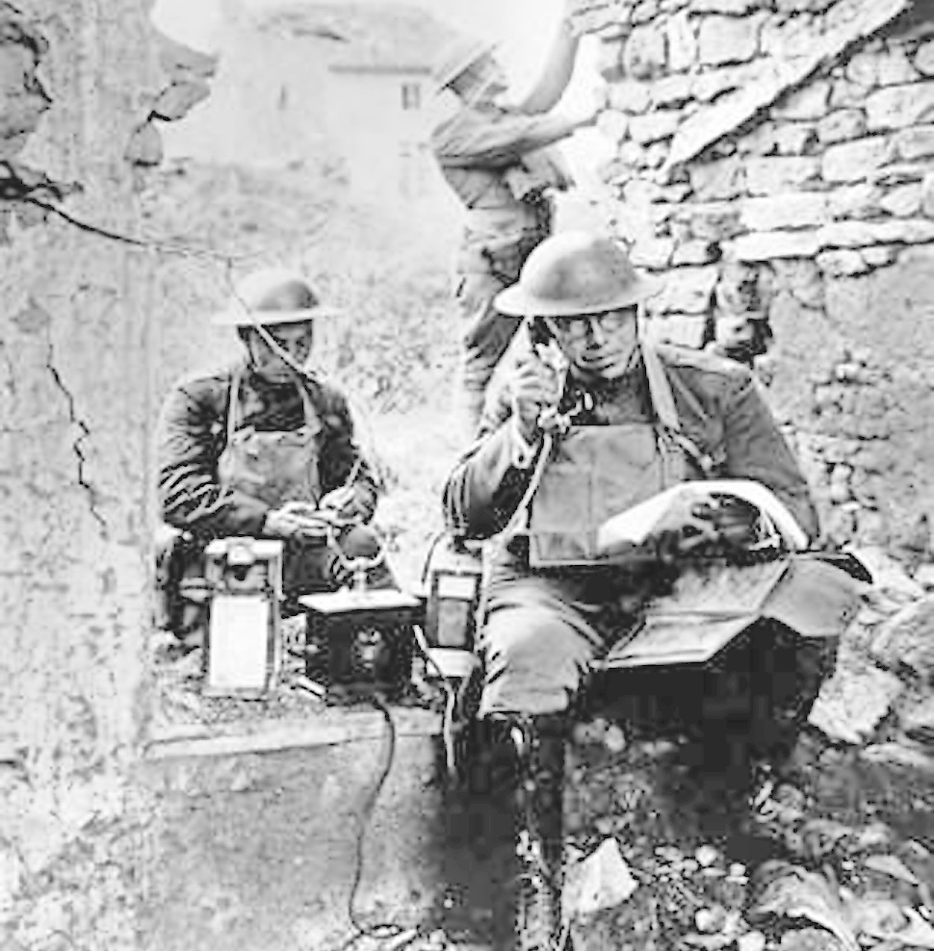
Amerikanische Soldaten testen sichergestellte deutsche Kriegstechnik.

Slide 14
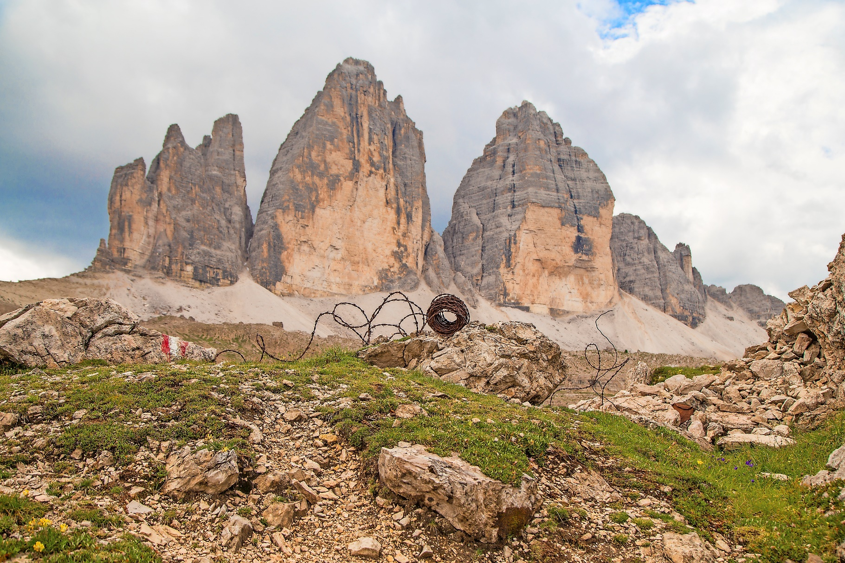
An der Südfront kämpften die Soldaten im Hochgebirge und am Fluss Isonzo (slow. „Soča“). Dieses Foto zeigt die Drei Zinnen in den Dolomiten.

Slide 15
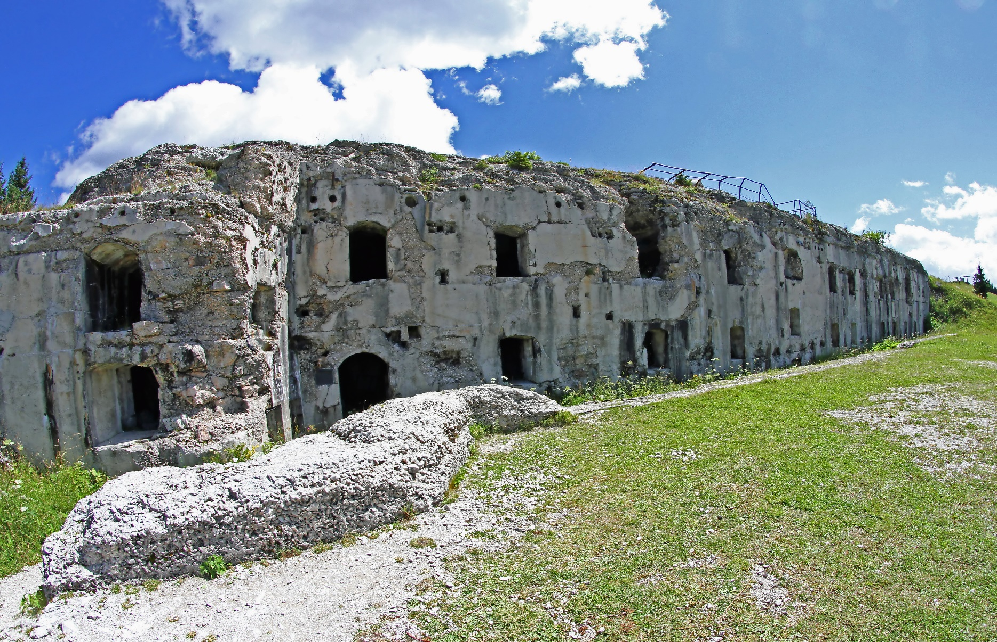
Fort Sommo war eine österreichische Befestigungsanlage an der Grenze zu Italien in Trient. Sie wurde kurz nach Beginn des Krieges fertiggestellt. Ab dem Mai 1915 fand hier Kämpfe zwischen italienischen und österreichisch-ungarischen Soldaten statt.

Slide 16
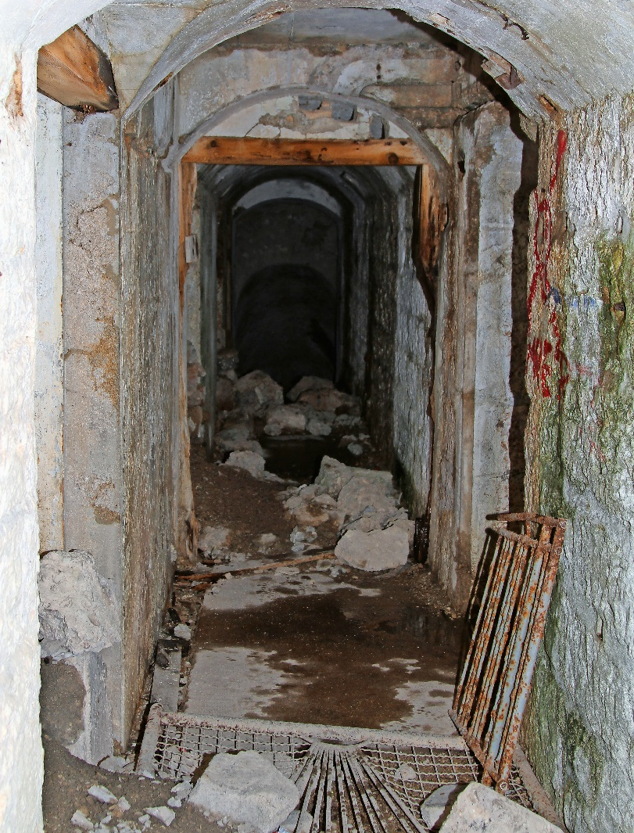
Die Front verschob sich im Mai 1916 in Richtung Südosten. So war das Fort Sommo bald nicht mehr in schwere Kämpfe involviert und ist deshalb heute noch relativ gut erhalten.

Slide 17
Hinweise zum Einsatz
Die Bausteine-Bilderreise „Der Erste Weltkrieg an der West- und Südfront“ bietet sich als anschaulicher Einstieg zu Schulbuch Seite 94 bis 103 an bzw. kann zur Vertiefung der Inhalte herangezogen werden.
Wir wünschen Ihnen einen erfolgreichen Unterricht!
Impressum
© Österreichischer Bundesverlag Schulbuch GmbH & Co. KG, Wien 2025
Autor: Johannes Fuchsberger, Bürmoos
Fotos: Folie 2,10,13: photos.com/ thinkstockphotos.de; Folie 3: Fotoatelie / thinkstockphotos.de; Folie 4: EdnaM / thinkstockphotos.de; Folie 5: Britannicus / thinkstockphotos.de; Folie 6-7: JOHNGOMEZPIX/ thinkstockphotos.de; Folie 8-9: kruwt / thinkstockphotos.de; Folie 11: ribeiroantonio / thinkstockphotos.de; Folie 12: TonyBaggett / thinkstockphotos.de; Folie 14: Simon002 / thinkstockphotos.de; Folie 15-16: ChiccoDodiFC / thinkstockphotos.de;
Alle Rechte vorbehalten.
www.oebv.at
Das Werk und seine Teile sind urheberrechtlich geschützt. Der Verlag gewährt das Recht des Einsatzes im Unterricht. Das Herauslösen, Kopieren und Bearbeiten von Daten jeder Art ist untersagt. Das Ausdrucken und Anfertigen von Kopien ist ausschließlich für den eigenen Unterrichtsgebrauch gestattet. Urhebervermerke, Seriennummern sowie sonstige der Programmidentifikation dienende Merkmale dürfen nicht entfernt oder geändert werden. Weder das Werk noch seine Teile dürfen in ein Netzwerk gestellt oder über das Internet weiter verbreitet oder veräußert werden.
Jede Nutzung in anderen als den genannten Fällen bedarf der vorherigen schriftlichen Einwilligung des Verlages.

